Slide 1
Situazione della diffusione del Covid-19 tra i detenuti reclusi negli Istituti di Pena del Lazio dal 15 gennaio 2021 al 14 giugno 2021
ASL | ISTITUTI DI PENA | 15 gen | 29 gen | 01 feb | 15 feb | 01- mar | 15 mar | 29 mar | 6 apr | 19 apr | 26 apr | 03 mag | 10 mag | 17 mag | 24 mag | 31 mag | 7 giu | 14 giu
Roma 1 | Regina Coeli | 14 | 3 | 3 | 1 | 0 | 10 | 3 | 6 | 1 | 0 | 0 | 0 | 0 | 1 | 2 | 1 | 1
Roma 2 | Rebibbia | 46 | 83 di cui 7 ric. | 66 di cui 7 ric. | 41 di cui 5 ric. | 17 di cui 1 ric. | 3 di cui 1 ric. | 34 | 62 | 62 | 40 | 33 | 14 | 7 | 16 | 14 | 14 | 9
 | (4 Istituti)
Roma 4 | Civitavecchia | 0 | 0 | 0 | 0 | 2 | 0 | 2 | 15 | 14 | 11 | 5 | 1 | 0 | 0 | 0 | 0 | 1
 | (2 Istituti )
Roma 6 | Velletri | 0 | 0 | 0 | 0 | 0 | 0 | 0 | 0 | 0 | 0 | 0 | 0 | 0 | 0 | 0 | 0 | 0
Frosinone | Frosinone; Cassino; Paliano | 5 | 1 | 1 | 1 | 4 | 2 | 0 | 1 | 0 | 1 | 1 | 0 | 0 | 1 | 0 | 0 | 0
Latina | Latina | 0 | 0 | 0 | 0 | 0 | 0 | 0 | 0 | 0 | 0 | 0 | 0 | 0 | 0 | 0 | 0 | 0
Rieti | Rieti | 0 | 0 | 0 | 0 | 20 | 14 | 0 | 0 | 0 | 0 | 1 | 2 | 1 | 0 | 0 | 0 | 0
Viterbo | Viterbo | 3 | 3 ric. | 2 ric. | 2 ric. | 0 | 0 | 0 | 0 | 0 | 0 | 0 | 0 | 0 | 0 | 0 | 0 | 0
Totale |  | 68 | 90 | 72 | 45 | 43 | 29 | 39 | 84 | 77 | 52 | 40 | 17 | 8 | 18 | 16 | 15 | 11
 |  |  | di cui 10 ric. | di cui 9 ric. | di cui 7 ric. | di cui 1 ric. | di cui 1 ric.

Slide 2
Situazione della diffusione del Covid-19 tra i detenuti reclusi negli Istituti di Pena del Lazio dal 15 gennaio al 14 giugno 2021

Slide 3
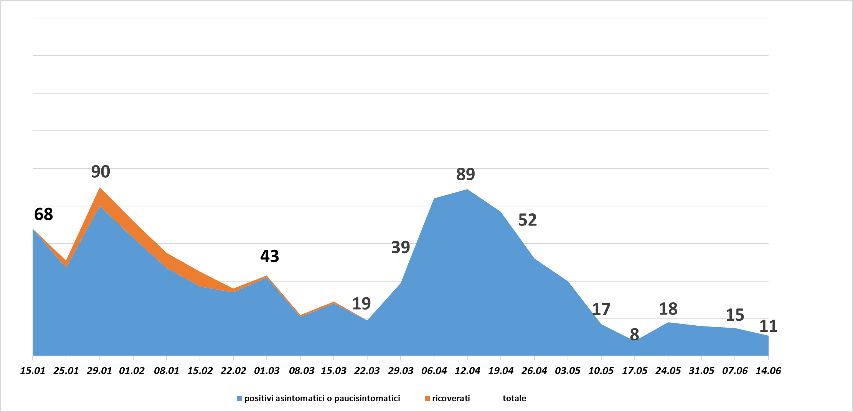
Andamento della diffusione del Covid-19 tra i detenuti reclusi nell’insieme degli Istituti di Pena del Lazio dal 15 gennaio al 14 giugno 2021

